Slide 1

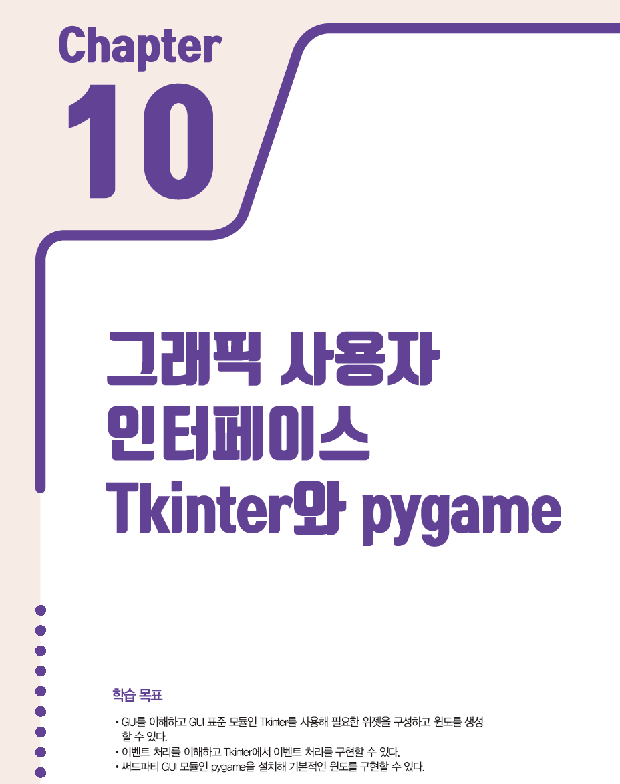
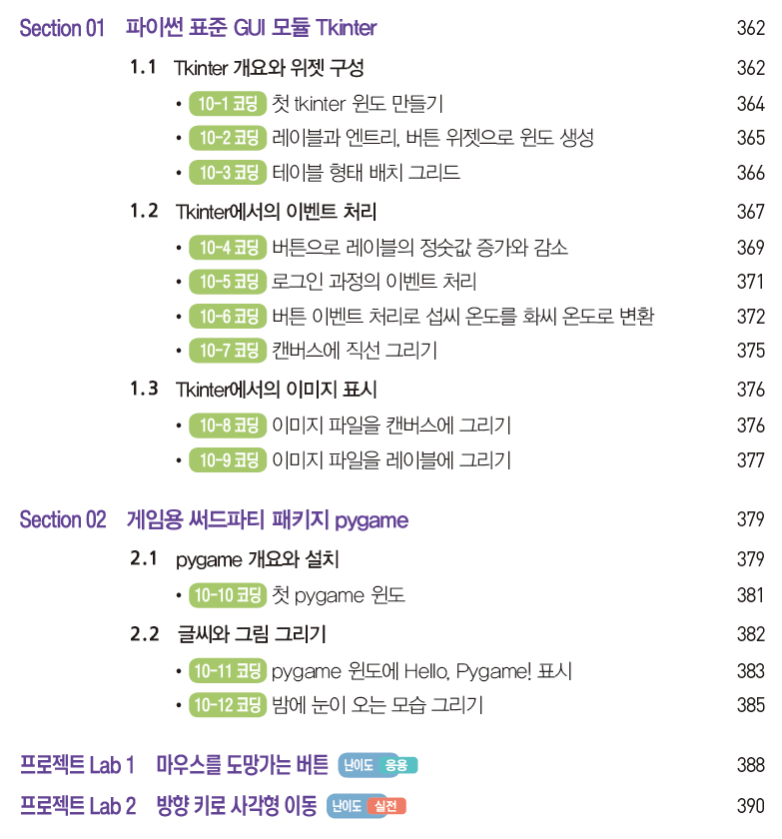
파이썬으로 배우는
누구나 코딩

Slide 2
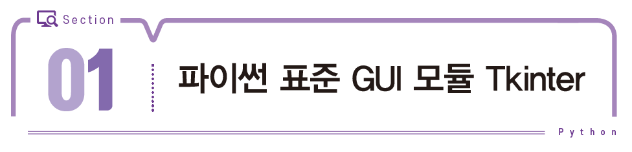

Slide 3
Tkinter 모듈 개요
Tkinter
  Tcl/Tk에 대한 파이썬 버전으로 Tcl/Tk를 파이썬에 사용할 수 있도록 한 경량(Lightweight)의 그래픽 사용자 인터페이스(GUI: Graphical User Interface) 모듈
    Tcl은 ‘Tool Command Language’ 일종의 프로그래밍 언어
  GUI
    텍스트 모드가 아니라 위젯 또는 콤포넌트라 불리는 원도나 각종 버튼, 마우스, 다이어로그 등을 사용해 사용자와 프로그램 간의 정보를 교환하는 방식
    바로 우리가 사용하는 윈도나 애플의 운영체제가 바로 GUI
Tkinter(Tk interface)
  파이썬에 기본적으로 내장돼 있는 파이썬 표준 패키지
  통합 개발 환경(IDE)인 파이썬 IDLE가 바로 Tkinter를 사용해 작성
  Tkinter에 관한 자료는 파이썬 홈페이지
    python.flowdas.com/library/tkinter.html에서 기본적으로 제공

Slide 4
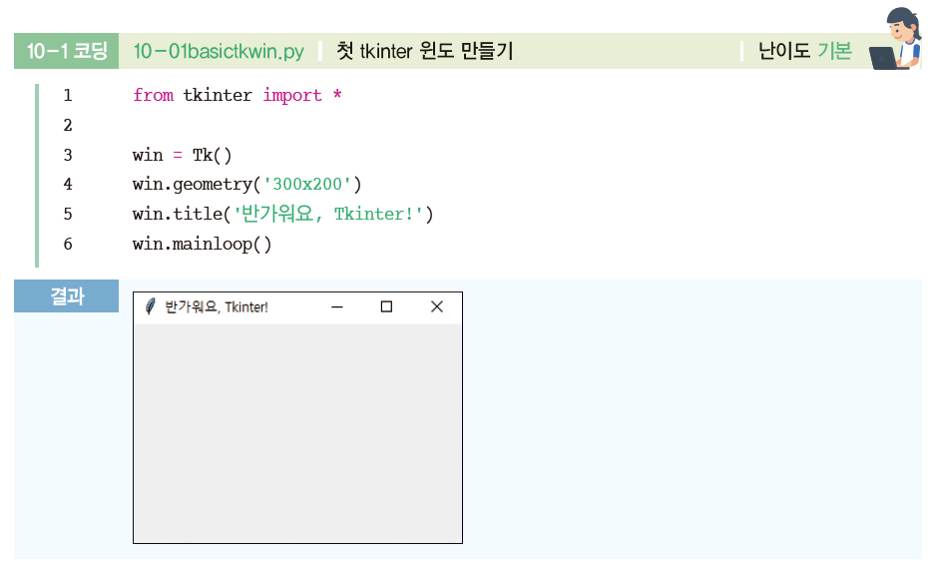
첫 tkinter 윈도 만들기

Slide 5
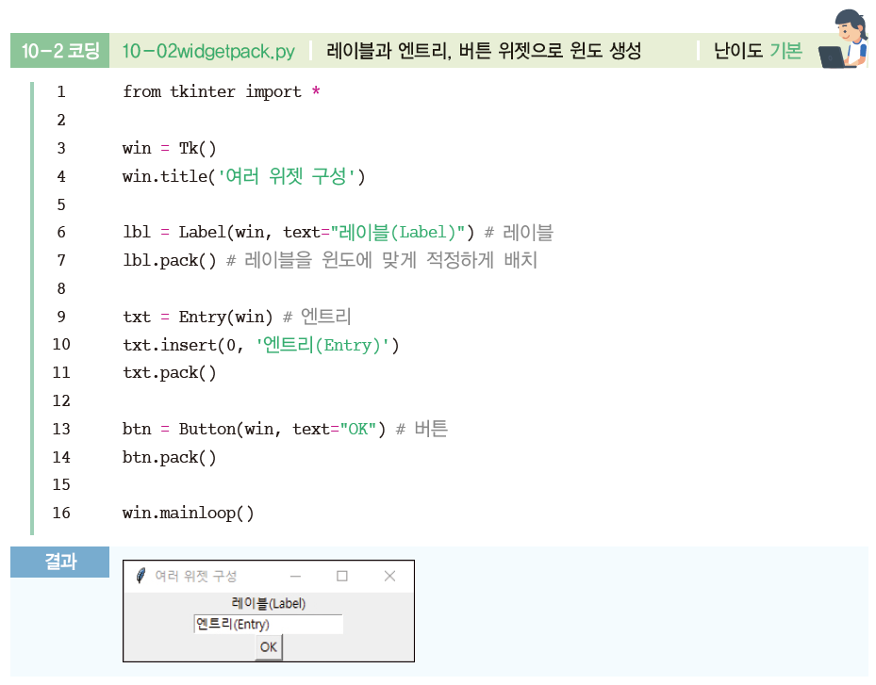
레이블과 엔트리, 버튼 위젯으로 윈도 생성

Slide 6
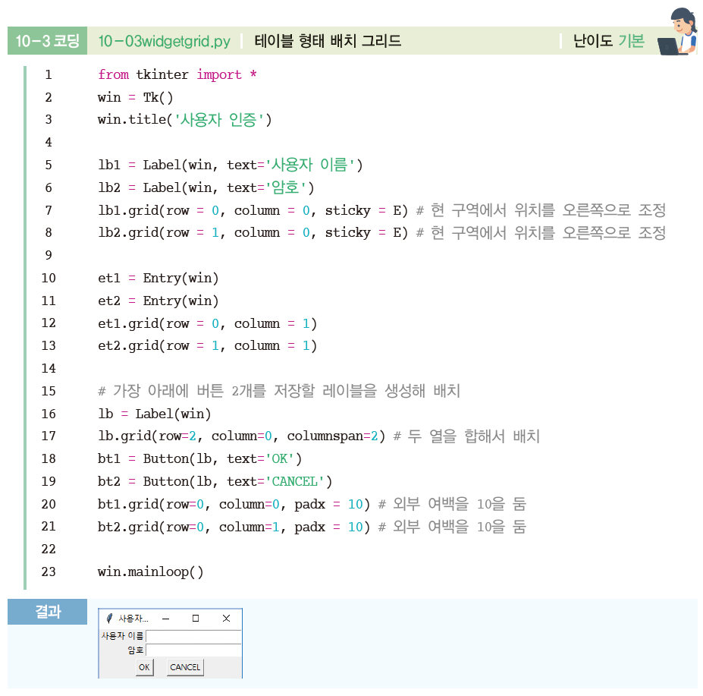
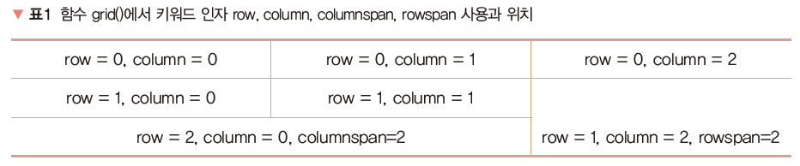
위젯의 테이블 형태 배치 방법인 그리드

Slide 7
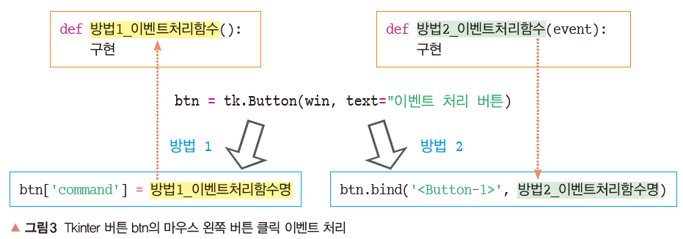
이벤트 처리 개요
‘이벤트 처리’: 윈도에서 버튼이나 메뉴 클릭에서 특정한 작업을 수행
  이벤트 핸들러(event handler)
    발생한 이벤트(event)를 처리하는 작업, 사용자 정의 함수나 시스템 함수에서 수행
Tkinter 의 이벤트 처리 방법은 크게 두 가지
  ① 첫 번째 방법
    이벤트 진원지인 버튼이나 메뉴의 키워드 인자 ‘command = 함수명’으로 이벤트 핸들러를 지정하는 방법
  ② 두 번째 방법
    위젯 함수 bind(이벤트, 함수명)로 이벤트와 이벤트 핸들러인 함수를 연결하는 방법
    정해진 마우스와 키보드의 다양한 이벤트에 대해 처리가 가능

Slide 8
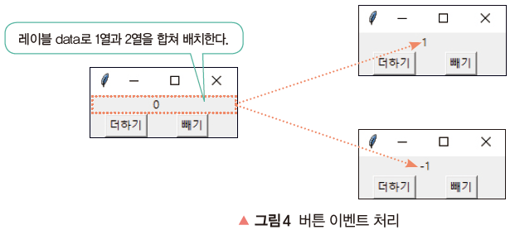
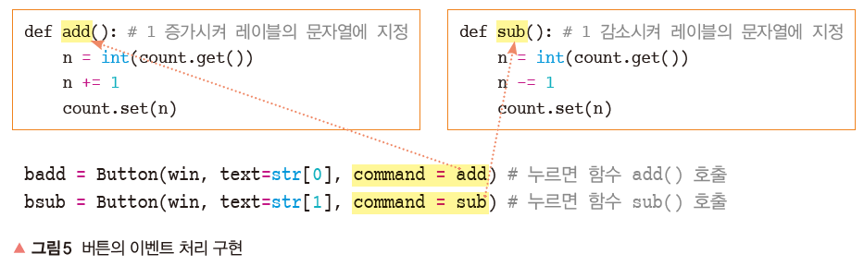
버튼으로 레이블 값을 변경하는 이벤트 처리
함수 add( )
  레이블 data에 표시되는 StringVar 변수
  get()과 set()으로 참조와 수정
함수 sub( )
  ‘빼기’ 버튼인 bsub는 함수 sub( )와 연결

Slide 9
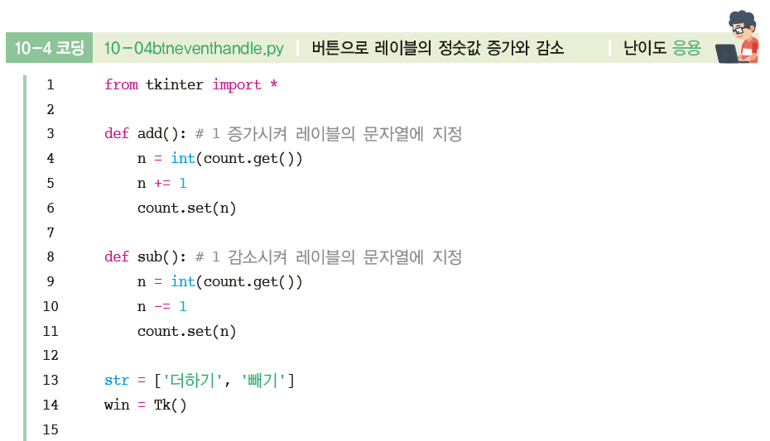
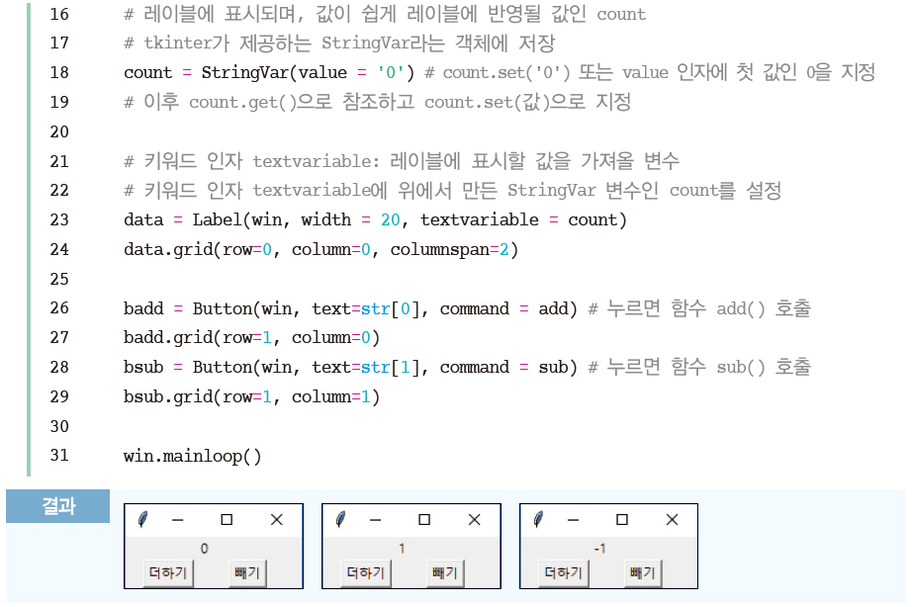
버튼으로 레이블의 정숫값 증가와 감소

Slide 10
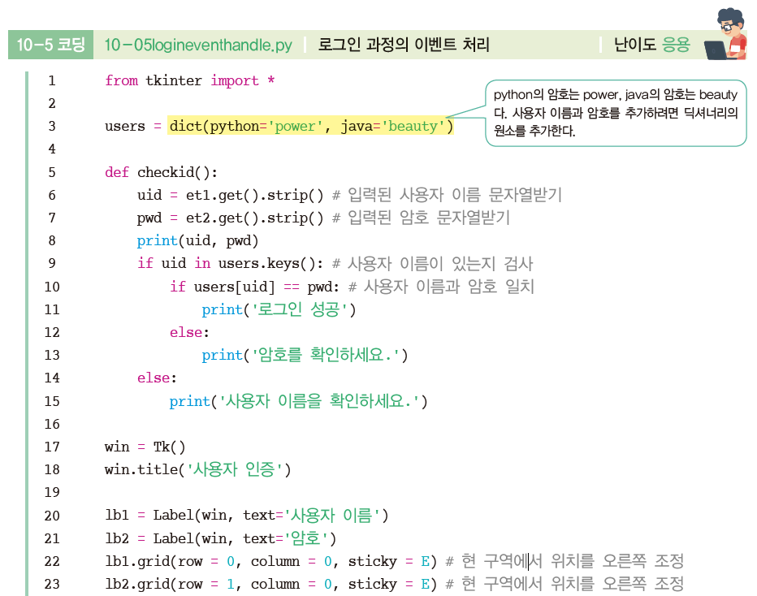
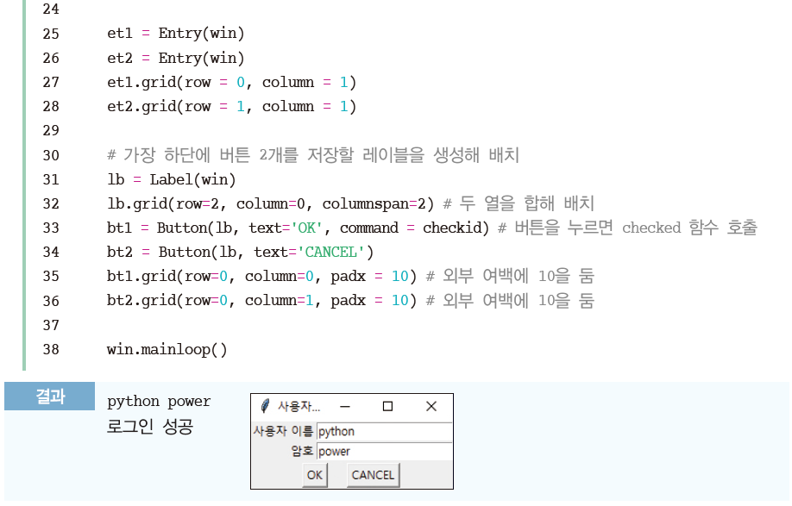
사용자 로그인 과정에서의 이벤트 처리

Slide 11
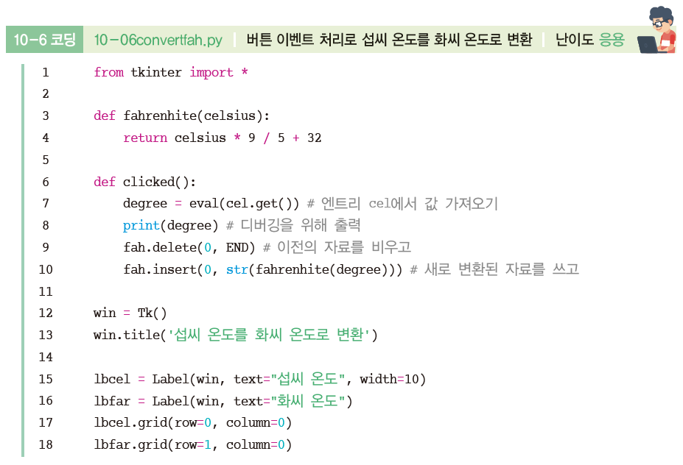
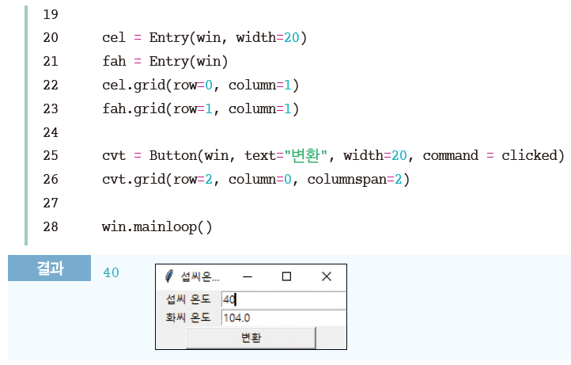
버튼 이벤트 처리로 섭씨 온도를 화씨 온도로 변환

Slide 12

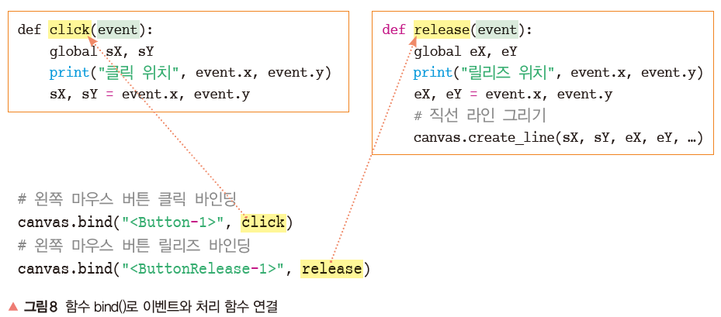
위젯의 메소드 바인드로 마우스 이벤트에 직선 그리기
캔버스(canvas)는 선, 다각형, 원 등을 그리기 위한 위젯으로 활용
  키워드 인자로 relief: 테두리 모양으로 flat, groove, raised, ridge, solid, sunken
  외곽 테두리 두께(borderwidth )는 borderwidth 또는 bd에 지정
  함수 pack( )에서 확장 여부를 expand에 지정
  원도의 크기가 변함에 따라 채워질 방향을 가로 세로 양쪽인 fill=’both’로 지정

Slide 13
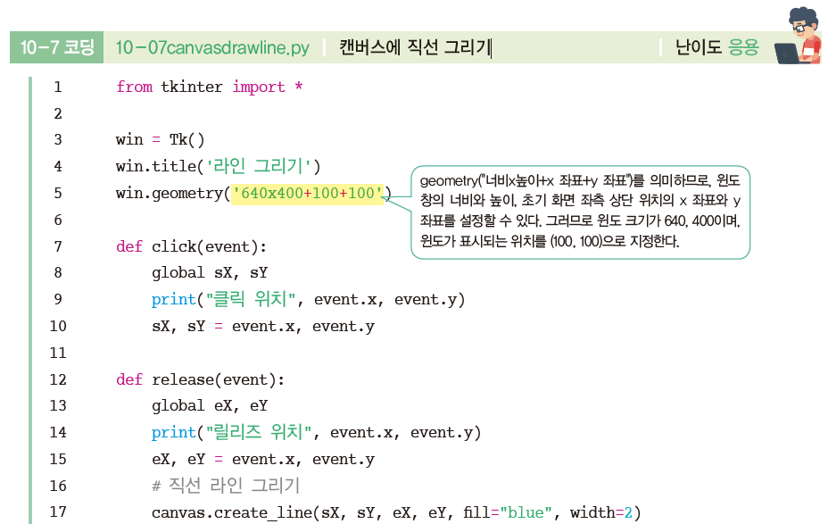
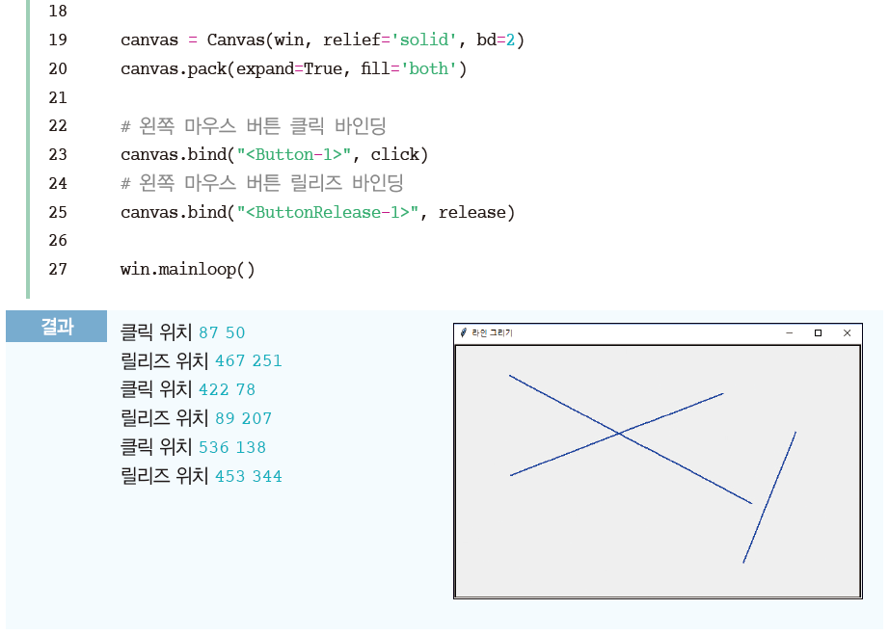
캔버스에 직선 그리기

Slide 14
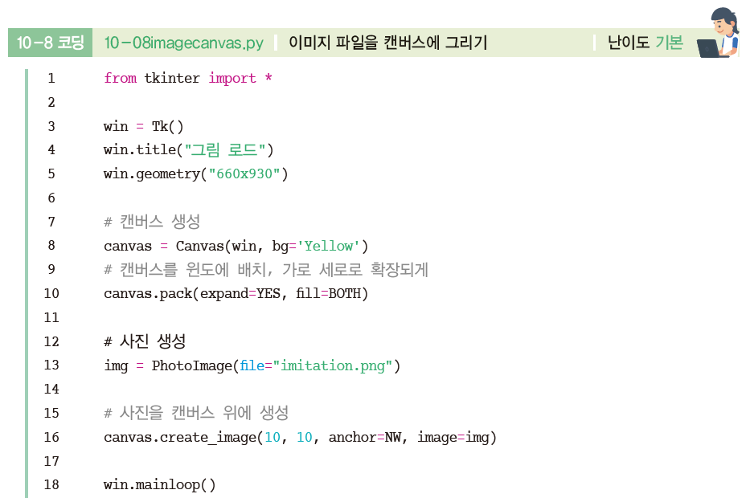
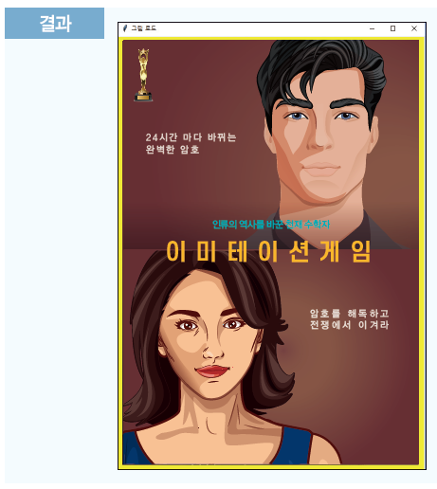
이미지 파일을 캔버스에 생성

Slide 15
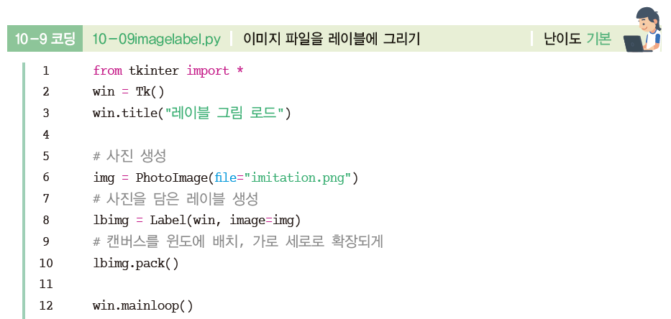
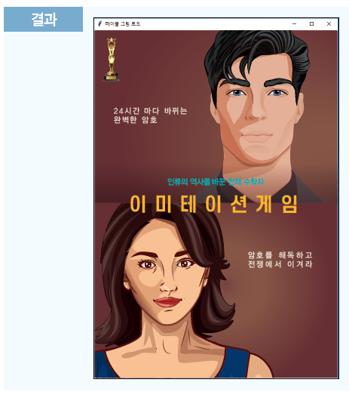
이미지 파일을 레이블에 생성
레이블 생성 시 인자 image=img로 레이블에 지정한 이미지
  위젯 PhotoImage로 이미지 파일 img를 생성

Slide 16
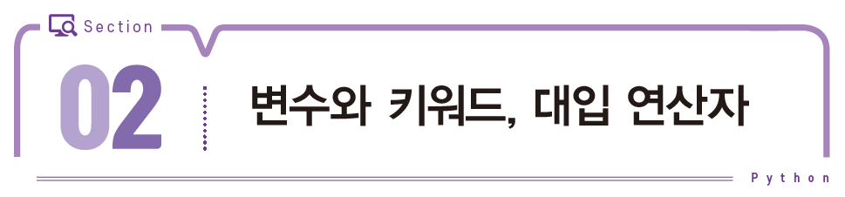

Slide 17
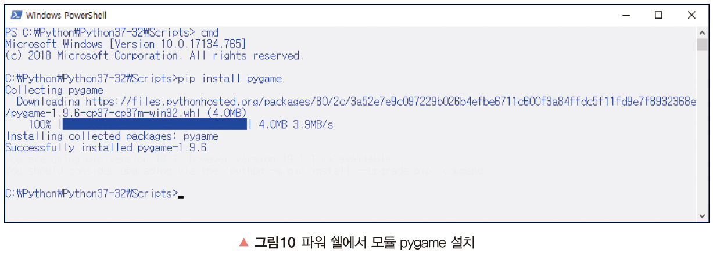
pygame 개요와 설치
pygame은 윈도 게임 파이썬 라이브러리로 원래 버전은 pyZine
  pygame 홈페이지(www.pygame.org)에서 매뉴얼 문서(www.pygame.org/docs)를 활용
pygame 설치

Slide 18
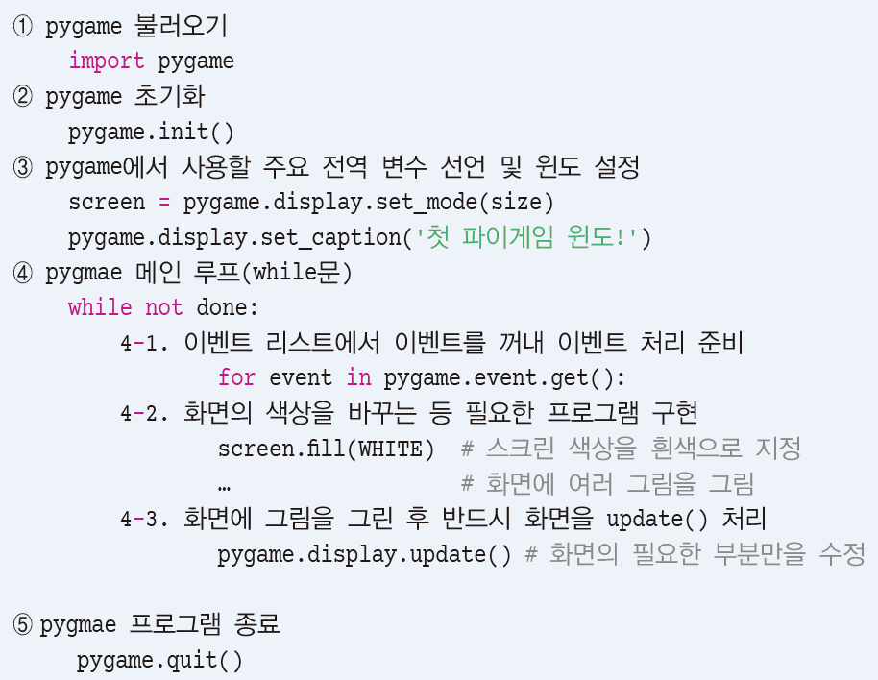
Pygame 프로그램 구조

Slide 19
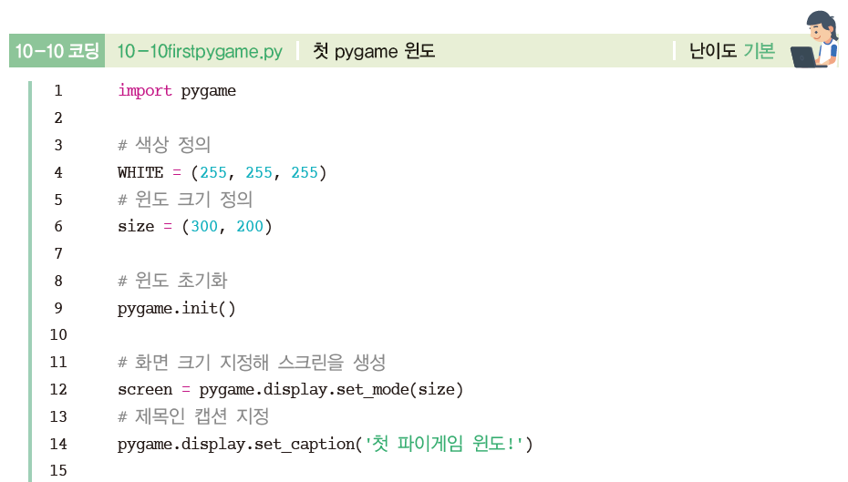
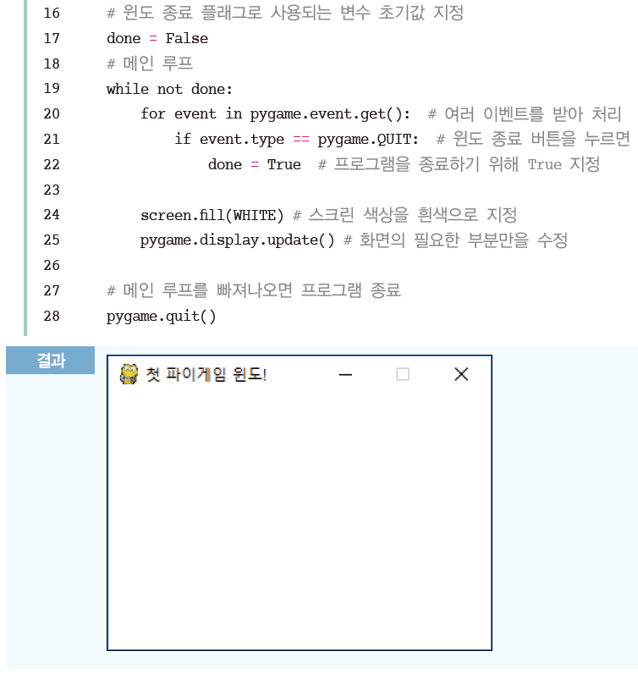
첫 pygame 윈도

Slide 20
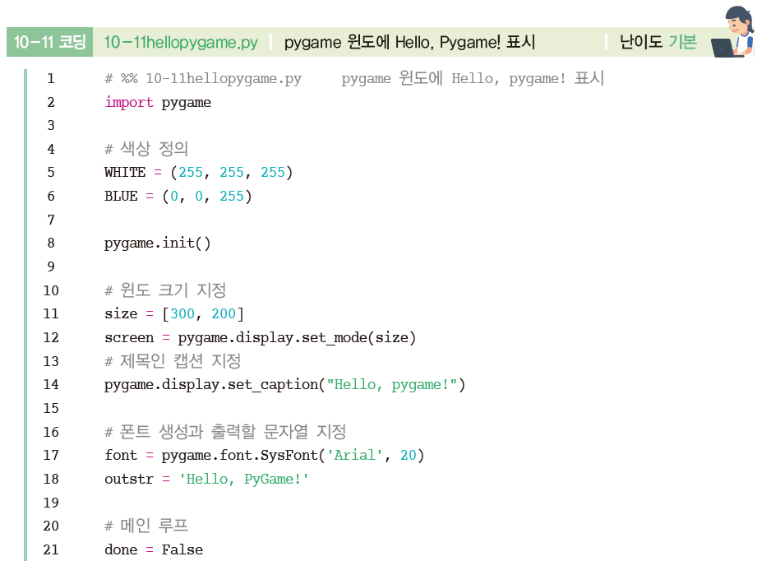
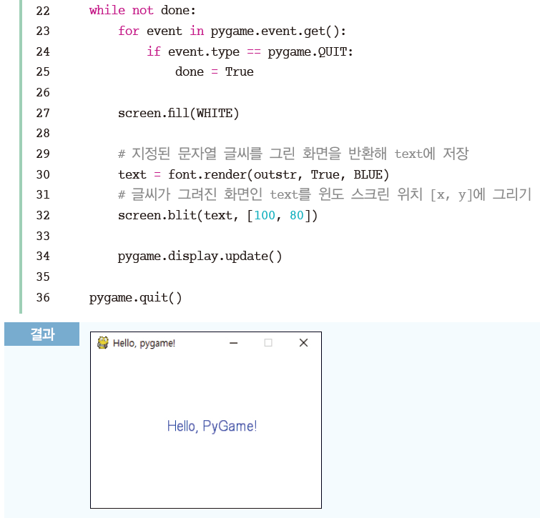
화면에 글자 Hello, PyGame!을 그리는 프로그램

Slide 21
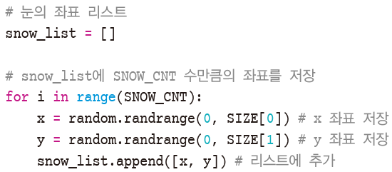
밤에 눈이 오는 모습 그리기(1)
패키지 pygame
  게임을 위한 라이브러리로, 애니메이션 그림을 그리기에 적합
  좌표 (x, y)에 흰색의 원을 그리고
    이후 다시 좌표 (x, y+1)에 그리는 작업을 반복하면 눈이 내리는 듯한 애니메이션
  SNOW_CNT에 저장된 70개의 눈이 그려질 좌표를 snow_list 리스트로 저장
메인 루프에서 display.update( )
  위에서 작업한 내용이 화면에 그려짐
  clock을 저장
    메인 루프에서 초당 화면을 몇 번 그리는지를 설정
    초당 화면 표시 수인 FPS(Frame Per Second, 또는 Frame Rate)를 설정
  clock.tick(20)으로 초당 20 프레임 화면이 그려지도록 하면 눈 내리는 모습이 재현

Slide 22
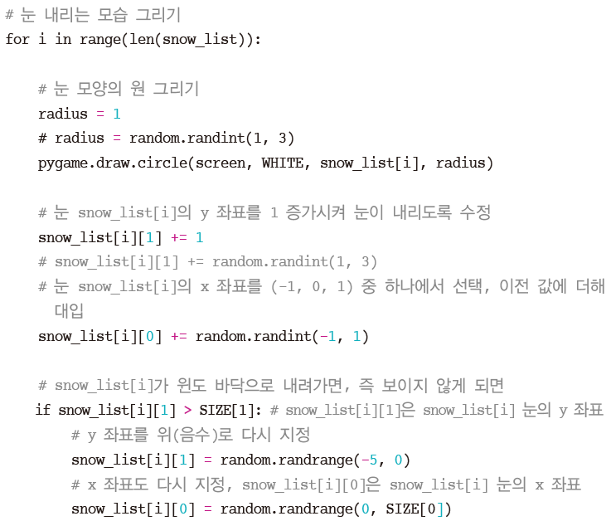
밤에 눈이 오는 모습 그리기(2)
메인 루프 내부
  좌표 리스트인 snow_lis
    좌표를 얻어 반지름 1인 원을 흰색으로 그림
눈 snow_list[i]의 (x, y) 좌표
  y인 snow_list[i][1]을 1 증가시켜 눈이 내리도록 수정
  x는 -1, 0, 1 중 하나를 임의로 선택해 저장
y가 윈도의 높이인 SIZE[1]보다 커져 바닥으로 내려가면
  잠시 후 화면 상단에서 다시 보이도록 y인 snow_list[i][1]을 적정한 음수가 되도록 다시 지정
  x인 snow_list[i][0]도 화면 가로 길이보다 적은 임의의 값으로 다시 저장

Slide 23
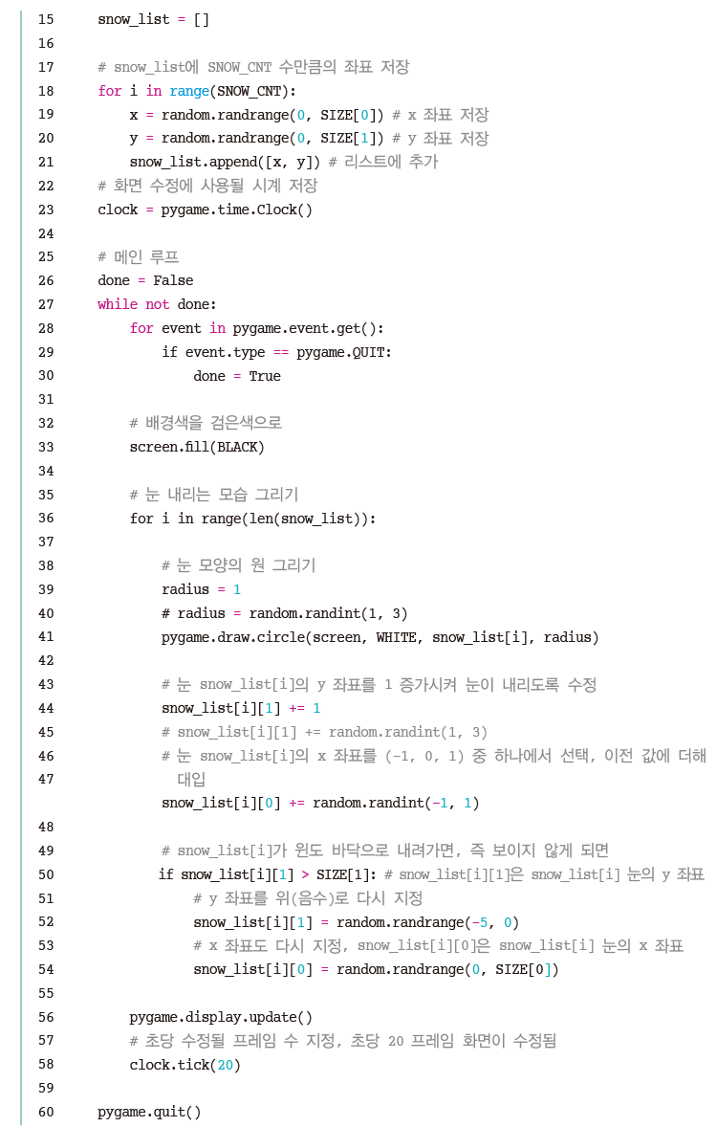
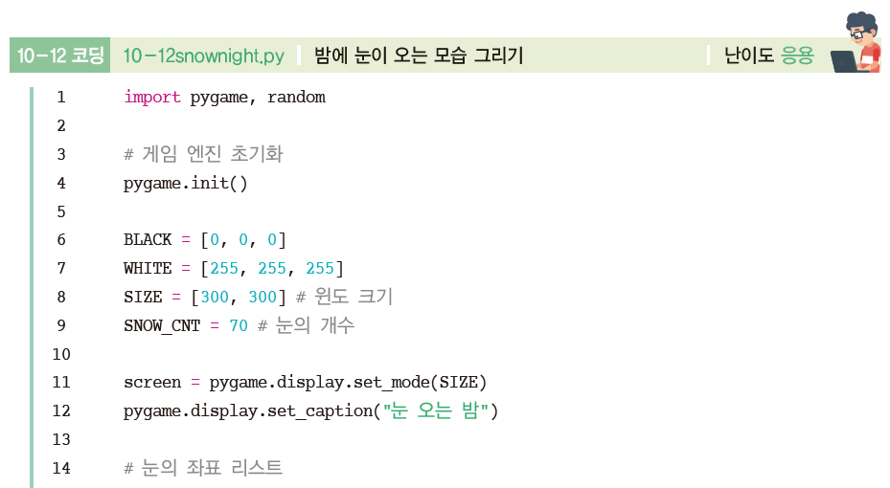
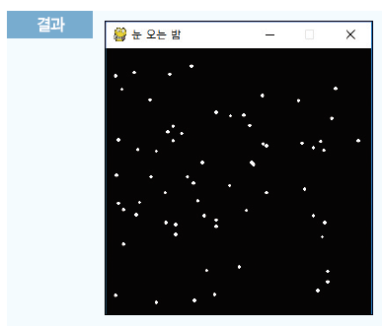
밤에 눈이 오는 모습 그리기(3)

Slide 24
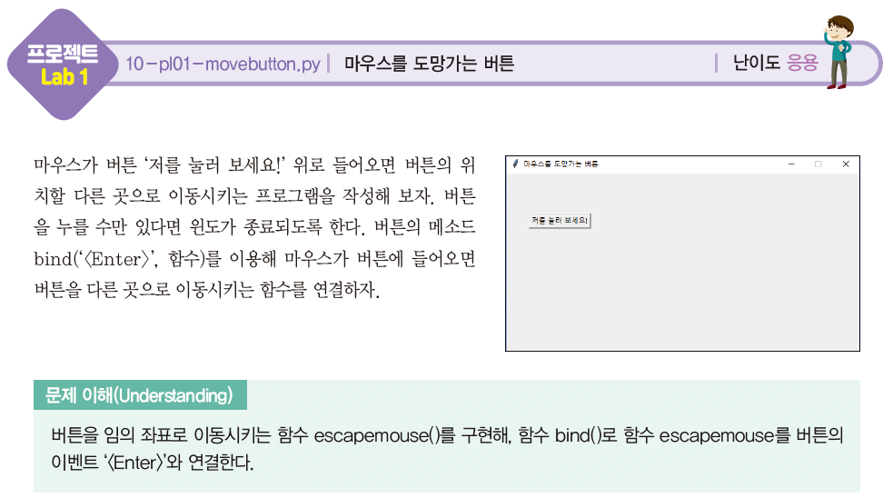

Slide 25
